Slide 1
Componența costurilor in activitatea companiilor it
Pleșu Cătălin

Slide 2
În dependenţă de dimensiuni avem:
Costul global
Costul mediu
Costul marginal

Slide 3
Costul global
Costul global include:
Costul fix – include cheltuielile care ne influenţează direct la dinamica volumului de producţie.
Costul variabil – este costul care influenţează direct asupra modificării volumului de producţie.
Costul total – reprezintă suma costului fix şi a costului variabil.

Slide 4
Costul mediu
Costul mediu reflectă cheltuielile ce revine la o unitate de produs. Costul mediu include:
Costul fix mediu
Costul variabil mediu
Costul total mediu

Slide 5
Costul marginal
Costul marginal – reprezintă cheltuielile suplimentare pe care le face întreprinderea pentru a obţine o unitate suplimentară de produs.
Costul marginal are o importanţă deosebită pentru întreprindere în luarea deciziilor referitor la majorarea volumului de producţie.

Slide 6

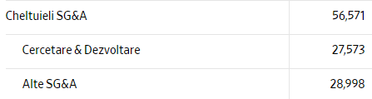

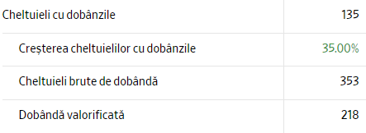
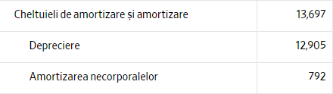
GOOGLE
Componența costurilor companiei Google pentru anul 2020. ( milioane USD )
Costul fix
Costul variabil

Slide 7
Concluzii
Pentru a funcționa orice companie are nevoie sa faca unele cheltuieli. Cu, cât compania este mai mare cu atât cheltuieile ei sunt mai mari. În diagrama alăturată este arătat acest lucru: din venitul de 182,350 milioane USD în jur de 45% au fost cheltuiți pentru ca compania să poată activa. O altă concluzie este că principala cheltuială a companiilor IT este remunerarea angajaților.

Slide 8
Mulțumesc pentru atenție

